Slide 1
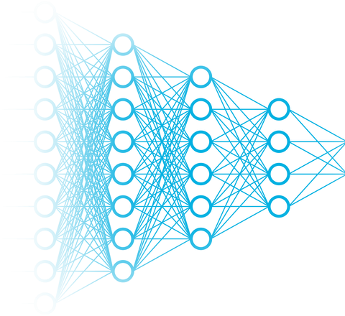

Análise de Sentimentos em textos sobre o BNDES
Agosto de 2022
Gustavo Dutra Martins
Pontifícia Universidade Católica do Rio de Janeiro
Projeto Final do Curso de Pós Graduação *Business Intelligence Master*

Slide 2
BNDES contratou um serviço para clipping e análise de sentimento das postagens ou artigos publicados sobre o BNDES.
Missão: Construir um modelo de Inteligência Artificial que seja capaz de analisar sentimentos sobre o BNDES.
Os textos previamente classificados serão utilizados para o treinamento.
Contextualizando
CLASSIFICAÇÃO: Documento Ostensivo | RESTRIÇÃO DE ACESSO: N/A | UNIDADE GESTORA: AIC/DEROC/GSEG
Notes:
Aprender → Em alto nível como funciona uma rede neural, tipos mais comuns e possíveis aplicações.
Não teremos exemplos de implementação.
Como estarei → Com dúvidas, preparado para ler ou conversar em alto nível, mas com certeza com mais dúvidas do que conhecimento... ☺

Slide 3
Imprensa
2020 - 2021 e Jan até Maio de 2022
Midias Sociais
2021 e Maio/2022
Aproximadamente 46.000 textos
Material Utilizado
Notes:
Google – Google Colab, Tensorflow, tutoriais
Facebook – Pytorch, Roberta
Amazon – Ambientes de para treino e execução de modelos
Neuralmind – BERTimbau
Hugginfaces – Biblioteca para usos de Transformer e BERT.

Slide 4
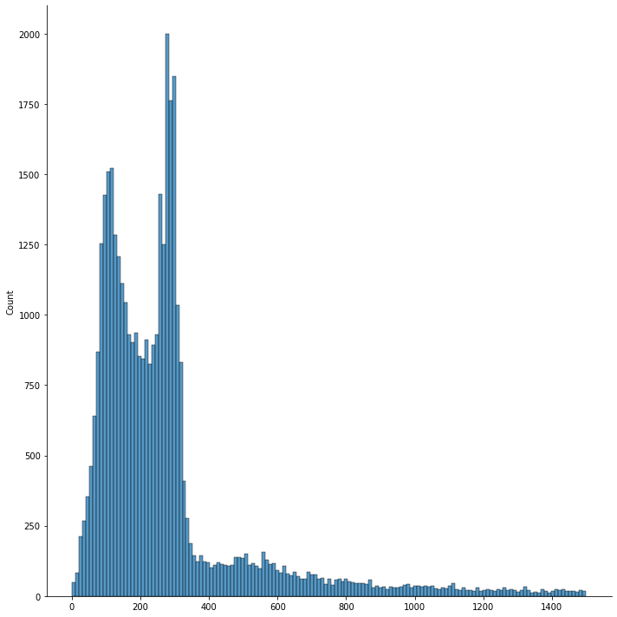
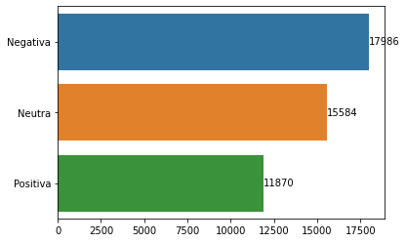
Distribuição dos Dados
Tamanho de Cada Texto
Balanceamento dos sentimentos

Slide 5
Processamento de Linguagem Natural NLP
Executar tarefas que exijam a compreensão do texto para responder perguntas, resumir, classificar etc.
Textos são dados geralmente não estruturados, com informações ambíguas, erros de escrita, abreviações, termos específicos do contexto
Textos precisam de preparação:
Limpeza
Transformação - Maiúsculas/Minúsculas
Tokenização
Conversão para uma representação numérica ou vetorial.

Slide 6
Tokenização e Conversão
Dr. | Lau | é | um | cientista | de | dados
Larissa | se | formou | em | medicina
Leonardo | foi | ao | médico | Dr. Roberto
Separação de palavras para posterior representação em uma estrutura que a rede neural consiga processar.
Embedding – representação vetorial (tensor) adicionando contexto
cientista
Dr - (0.1,3.4,....., 30.0, -1.4)
...
cientista – (5.3, -3.4, ......, 0.5)
...
medicina - (1.2, 5.4, ......, -0.5)
...
médico - (3.4, 1.1,....., 2.1)
dados
Dr.
médico
medicina
Embedding pode ser aprendido durante o treinamento ou pré-treinado
Leonardo
Lau
Larissa
Notes:
Dois Embeddings mais conhecidos
- Word2Vec – Google
- Glove – Standford
Existem opções de quantidade de tokens (vocabulário) e tamanho da dimensão, variando detalhes de representação.
Glove tem uma representação para vocabulário do Twitter.

Slide 7
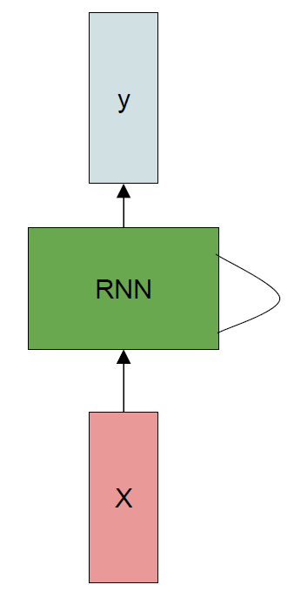
Modelo 1 – LSTM Rede Neural Recorrente
Recebe um conjunto de dados ordenados, processando-os sequencialmente, retendo o que é importante e descartando o que considera menos relevante.
Treinamento demorado - ~16 horas
Resultado – 83,67% de acurácia
O resultado final do modelo é avaliado em uma base não vista anteriormente (base de teste)

Slide 8
Transformer e BERT
Redes Recorrentes tinham limitações importantes
Não conseguiam reter a relação entre palavras muito distantes.
Não conseguem tratar corretamente a Polissemia.
Velocidade limitada.
Bert
BERT – Encoder Bidirecional
Modelos Linguísticos que representam o Estado da Arte em NLP.
Pesquisa do Google
Processamento em paralelo com uso intenso de GPU’s com muita memória!

Slide 9
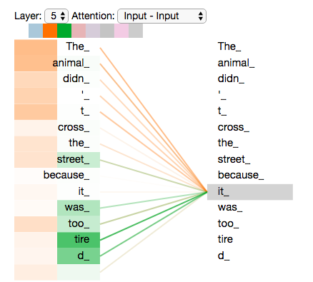
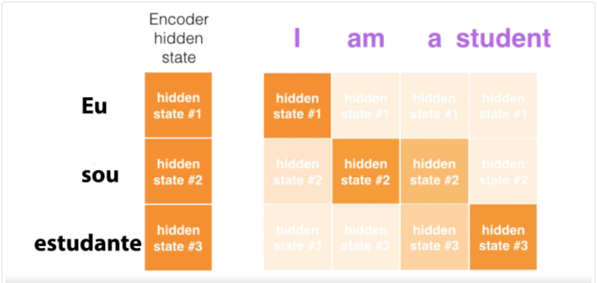
Attention!!!
Transformers e Bert são baseados no conceito de Atenção
Attention is all you need (2017)

Slide 10
Modelo 2 - BERT
Aproximadamente 2 horas de Treinamento
Poucos modelos em português, utilizamos o BERTimbau.
Acurácia de 86% O resultado final do modelo é avaliado em uma base não vista anteriormente (base de teste)

Slide 11
Conclusões
Resultado satisfatório?
Podemos melhorar a acurácia?
Os exemplos que serviram de base para o treino deveriam ser revisados?
Próximos passos

Slide 12






Portal BNDES
www.bndes.gov.br
Atendimento Empresarial
0800 702 6337
Chamadas internacionais
+55 21 2172 6337
Ouvidoria
0800 702 6307
www.bndes.gov.br/ouvidoria
Fale Conosco
www.bndes.gov.br/faleconosco
Obrigado!
Gustavo Dutra Martins
gdms@bndes.gov.br
facebook.com/bndes.imprensa
twitter.com/bndes
youtube.com/bndesgovbr linkedin.com/company/bndes
Instagram.com/bndesgovbr

